Slide 1
Презентация урока по химии и окружающему миру учителя МБОУ СО школы №11 г. Новочеркасска Ростовской области Ивановой Натальи Викторовны.

Slide 2

ТЕМА УРОКА:

Slide 3
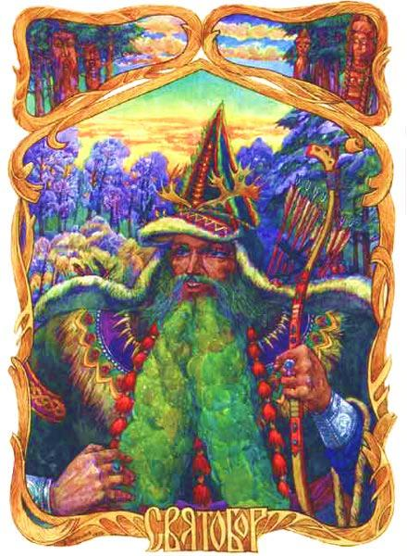
Люди древности не отделяли себя от природы, считали себя её неразрывной частью. Поклонялись великим и справедливым богам и духам.
Святобор — бог лесов и лесных угодий. Он предопределяет участь, жизнь и судьбу всех обитателей леса, обеспечивая гармонию и согласие в природе

Slide 4
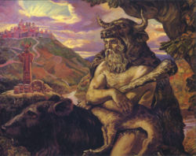
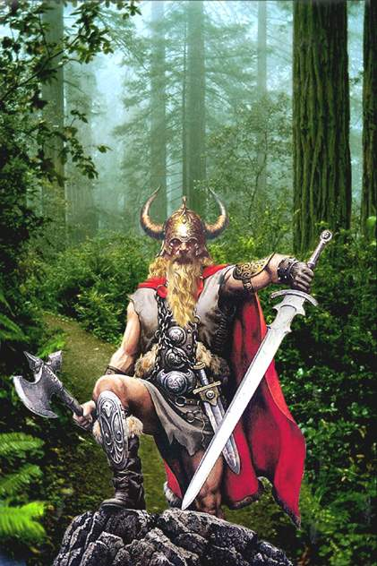
ВЕЛЕС-бог дикой природы и животных
ПЕРУН-
творец земных урожаев, податель
пищи, установитель
и
покровитель земледелия.

Slide 5
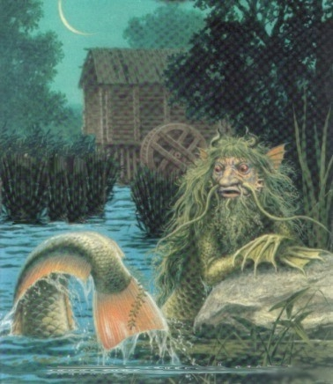
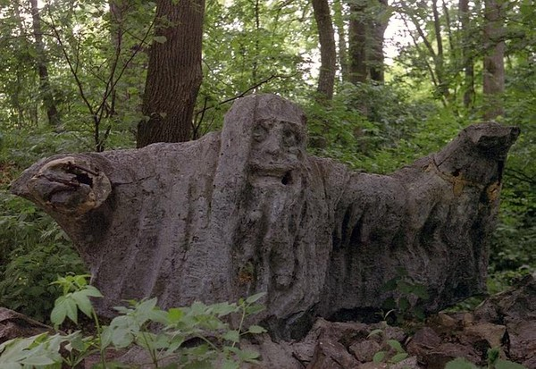
Водяной
Леший

Slide 6
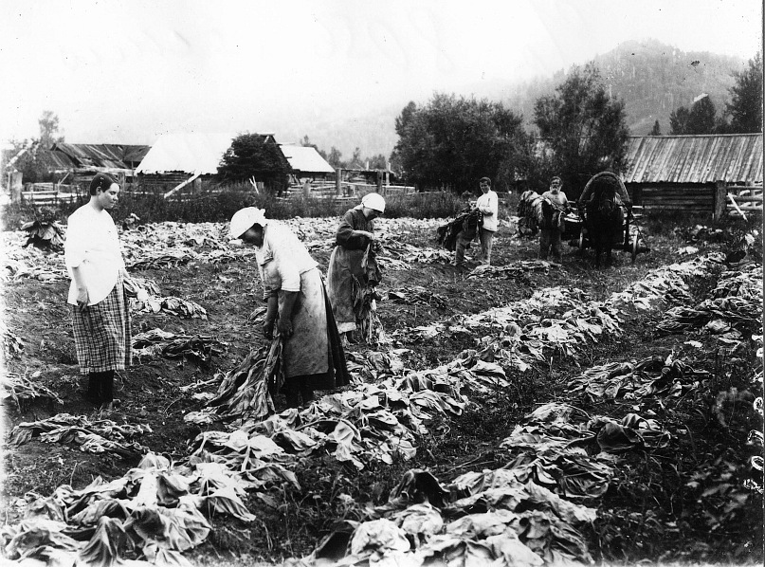
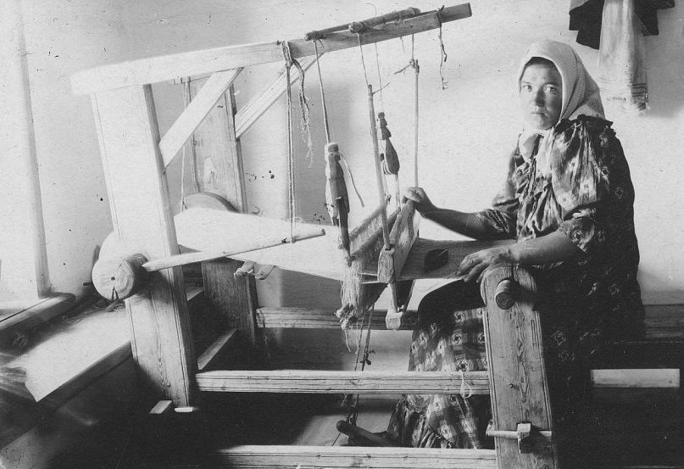
Ограниченная численность живущих на планете людей позволяла удовлетворять свои потребности не прибегая к существенным изменениям в природе.

Slide 7
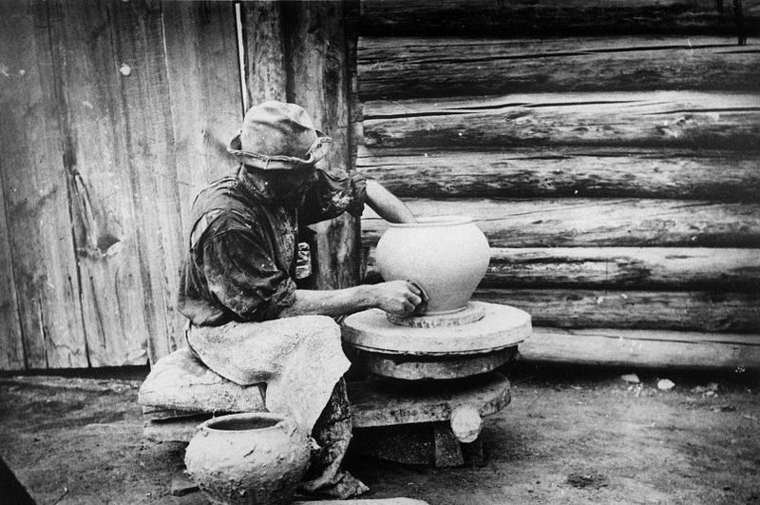
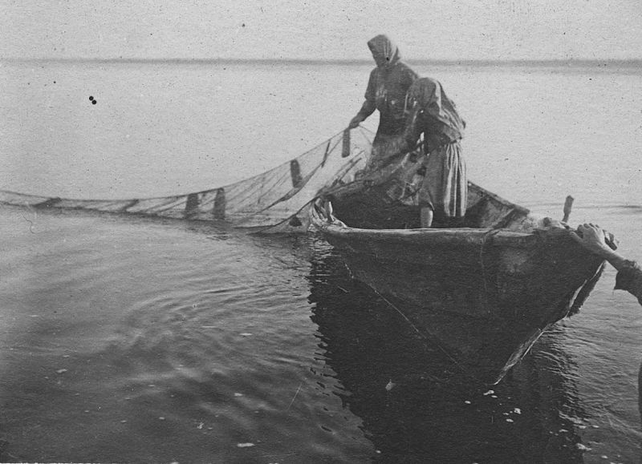

Slide 8
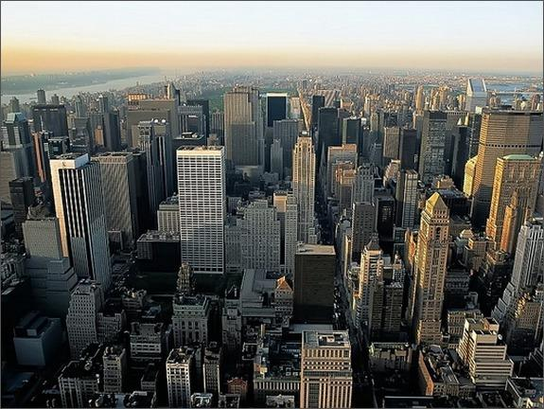
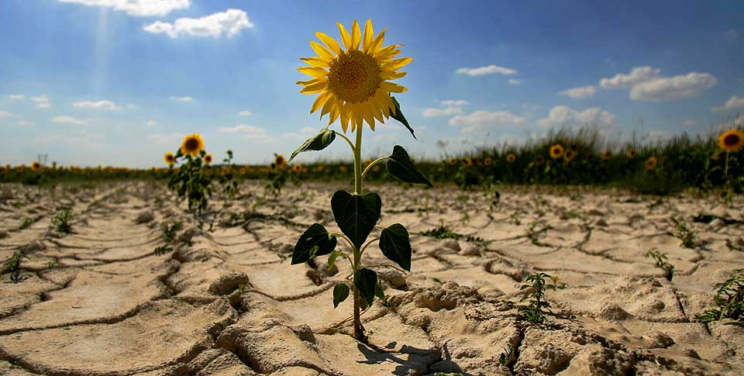
В 20 веке отношения с природой существенно обострились.

Slide 9
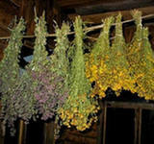
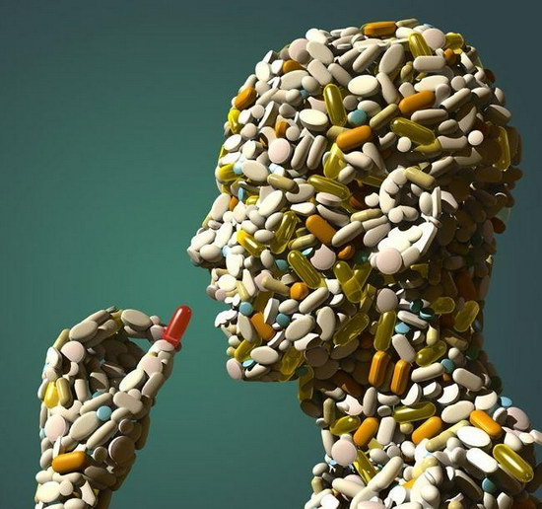
Благодаря огромному количеству лекарств, все меньше болезней относят к разряду неизлечимых. Одновременно появились новые заболевания, связанные с последствиями использования лекарств, например аллергия.

Slide 10
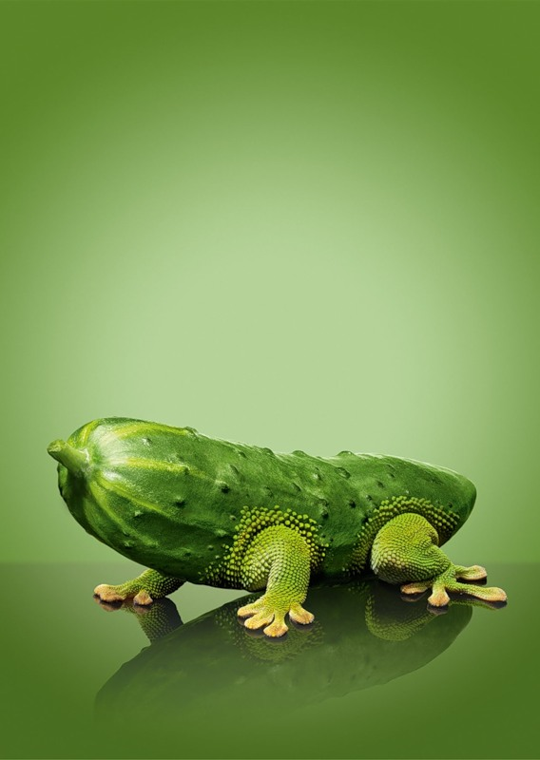
гмо
Генномодифицированные продукты приносят огромную экономическую выгоду, НО наносят экологический вред, сказываясь на сортообразовании и, возможно, на здоровье людей.

Slide 11
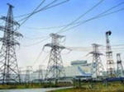
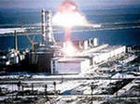
Мирный атом?
Использование атомных станций приносит экономическую пользу и экологический вред.

Slide 12
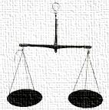
А теперь ребята, попробуйте сформулировать проблему, которой мы будем заниматься на уроке.
ФТОР И ЕГО СОЕДИНЕНИЯ

Slide 13
Итак, тема нашего урока: «СОЕДИНЕНИЯ ФТОРА. ПОЛЬЗА И ВРЕД».

Slide 14
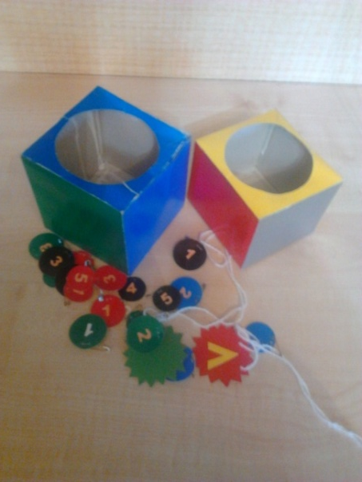
Обсуждение проблемы использования соединений фтора, предлагаю провести в виде суда.
СУДЬЯ
Секретарь
Присяжные
адвокаты
обвинители
Обращаться к судье можно со словами: «Ваша Честь». В ходе процесса судья может дать слово команде или лишить его. На все возникающие вопросы может ответить Секретарь Суда. Присяжные обязаны выбрать Старшину, внимательно следить за ходом процесса и в конце заседания вынести свой вердикт.

Slide 15
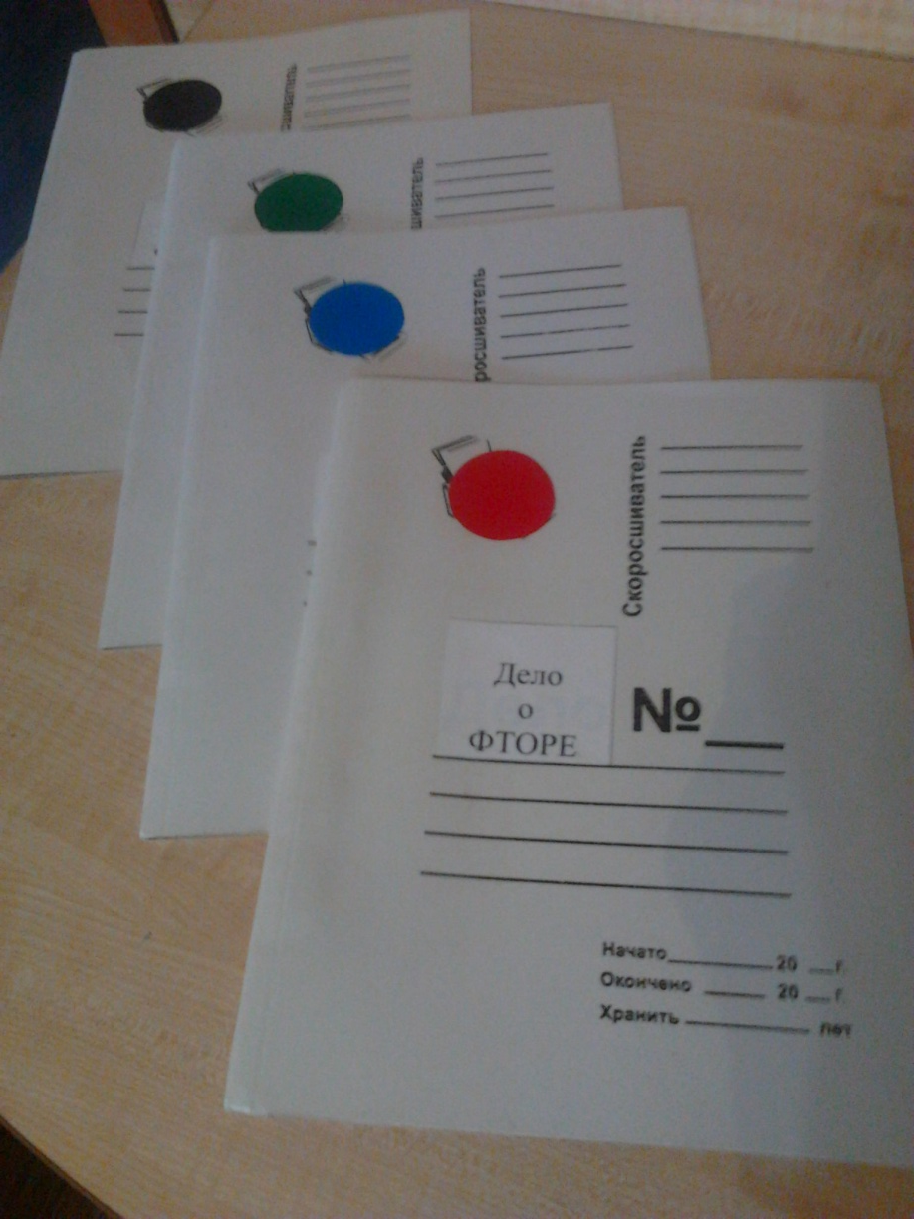
Для ознакомления с делом Суд предоставляет материалы на пронумерованных листах и инструкции. Номер листа соответствует номеру жетона, который вы вытащили при входе в класс. Время для ознакомления с делом и подготовки к выступлению 10 минут. К каждому делу прилагается инструкция.

Slide 16
Правила судебного заседания
Суд будет рассматривать только научно доказанные факты.
Каждое выступление нужно . начинать со слов:
Моя позиция…
Обоснование…
Пример…
Следовательно…
В ходе процесса судья может дать вам слово или лишить его.
Присяжные обязаны внимательно следить за ходом процесса и вынести своё мнение по данному вопросу.

Slide 17
инструкции
Разобрать листы с предложенным материалом о свойствах Фтора в соответствии с номером жетона.
Выбрать лидера группы.
Совместно обсудить полученное задание.
Определить тему.
Из предложенных фактов выбрать наиболее значимые, для использования их в качестве аргументов для защиты своей точки зрения.
Распределить обязанности( изготовить постер, написать лозунг).
Отметить факты, которые не войдут в выступление, но вызывают интерес.
Определить порядок выступлений
Каждое выступление нужно начинать со слов: Моя Позиция…. Обоснование- (довод)… Пример - (факты, иллюстрирующие довод); Следовательно (вывод)
Обращаться к Судье можно со словами: «Ваша честь»
Судья может дать слово команде или лишить его.

Slide 18
Например:
Ваша Честь,
(Позиция) я выступаю за использование соединений Фтора
(Обоснование) потому, что Фтор является жизненно необходимым элементом для организма.
(Пример) при недостаточном (менее 0,5мг/л питьевой воды) потреблении Фтора в организме могут развиться различные заболевания зубов.
(Следовательно) Я считаю, что соединения Фтора приносят пользу.
ИЛИ:
(Позиция) Ваша Честь, я выступаю за запрещение использования Фтора,
(Обоснование) потому, что Фтор является нейротропным ядом
(Пример) избыточные кол-ва Фтора нарушают обменные процессы в организме, угнетают тканевое дыхание
(Следовательно) Соединения Фтора не должны использоваться в промышленности.

Slide 19
Защита позиций проходит в виде «Живой линии»
По диагоналям класса проведены линии, на которых через одинаковое расстояние нанесены метки. Каждый из учащихся выступая со своей точкой зрения, в случае одобрения Судьи, продвигается вперёд на одну метку. На полу в центре класса изображён круг, до которого и должен дойти представитель каждой из групп.

Slide 20
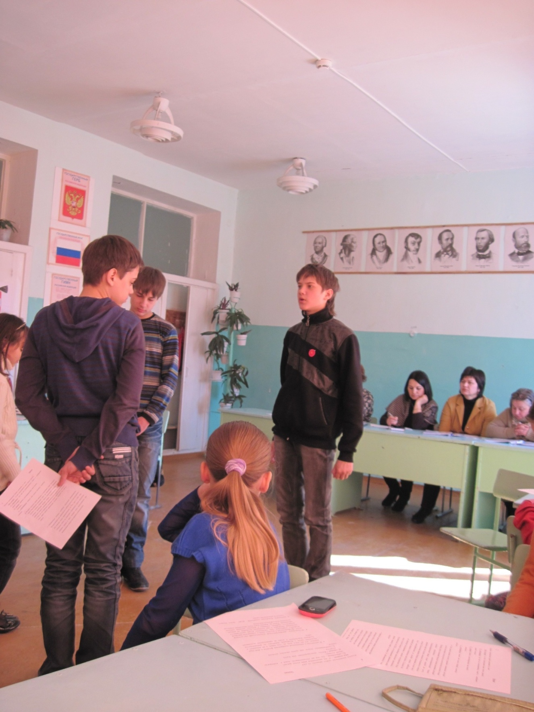
«живая линия»

Slide 21
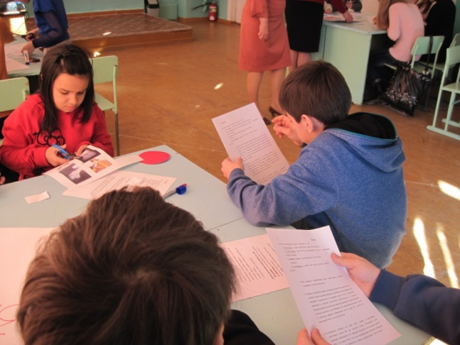
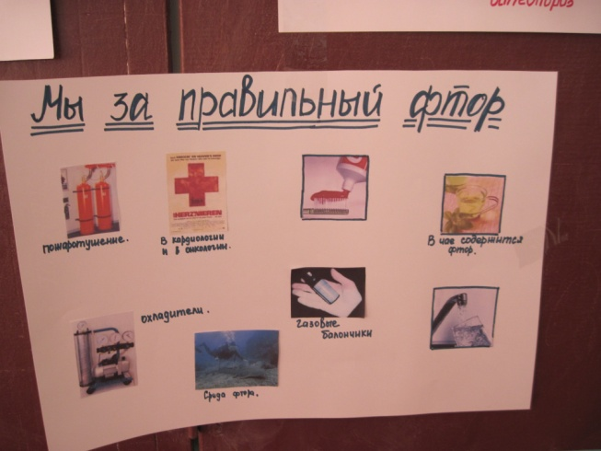
Создание постера
К материалам каждого дела приложены рисунки, соответствующие рассматриваемым фактам
Для изготовления постера необходимо из предложенных рисунков выбрать тот, который соответствует выбранному для озвучивания факту
Вырезать рисунок и наклеить его на лист формата А3
Написать лозунг (идею, основную мысль)
Поместить постер на классную доску.

Slide 22
Подведение итогов.
Далее идёт обсуждение.
Секретарь: Ваша Честь, получилось так, что количество аргументов за использование Фтора, равно количеству аргументов против его использования, а постеры, изготовленные группами прекрасно отражают точку зрения команды.
Судья: предлагаю заслушать мнение Присяжных.
Выступает Старшина Присяжных…
Судья: Лидеры групп, согласны ли вы с таким решением Присяжных?
Ответ Лидеров групп…
Судья: теперь давайте выслушаем наших уважаемых Присяжных:…

Slide 23
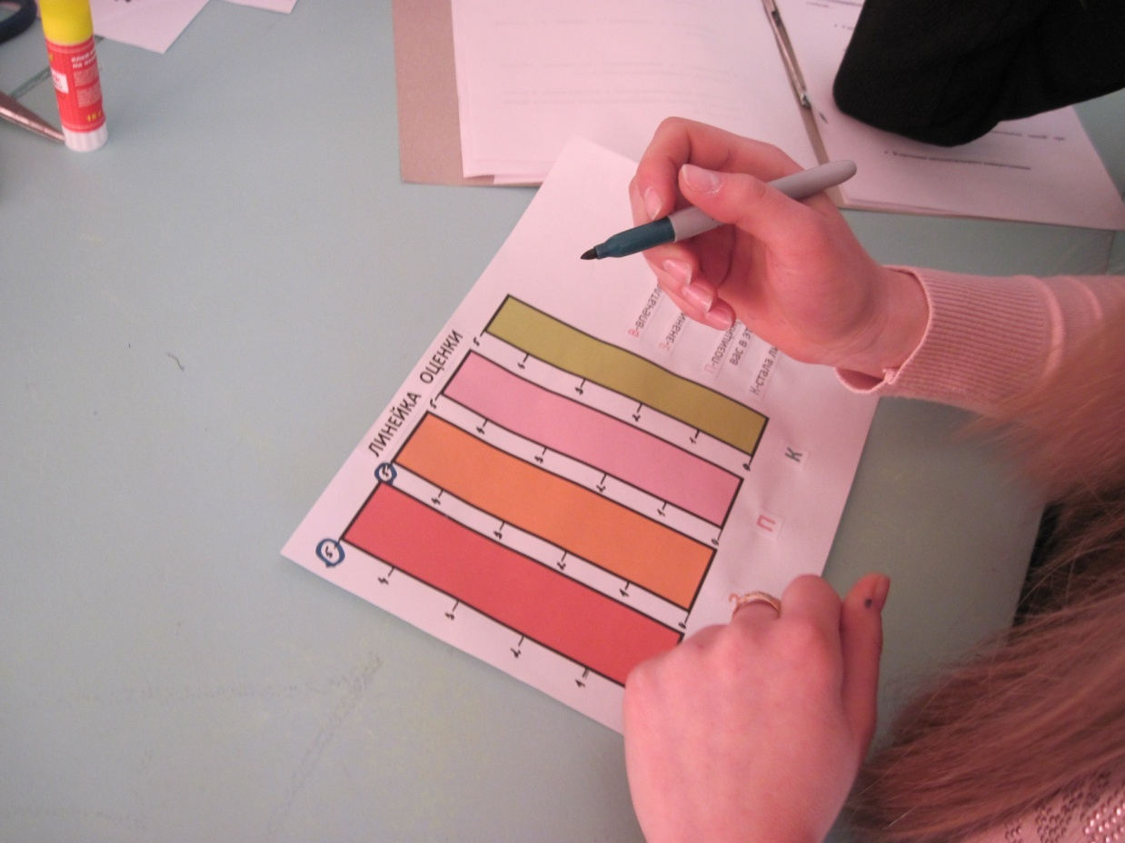
Анализ работы групп:
Учитель: Ребята, сегодня мы провели необычный урок. Что в нём было необычного?
Ответы…
Учитель: Появилась ли у вас какая-то позиция в отношении использования достижений науки, в частности, использования соединений Фтора?
Ответы…
Учитель: тогда давайте оценим свою работу используя «Линейки оценки», которые лежат у вас на столах. А теперь покажите, что у вас получилось. Молодцы! Всем спасибо! Было очень приятно с вами работать.

